Slide 1





1. CHUẨN BỊ ĐỌC
(?) Từ nhan đề của văn bản, em đoán xem văn bản viết về điều gì? Vì sao em đoán như vậy?
(?) Quan sát nhanh văn bản và xác định kiểu văn bản.
(?) Gia đình em đã từng nuôi một con vật nào chưa?
Notes:
https://www.youtube.com/watch?v=hIv-Rc3DDG0
1

Slide 2

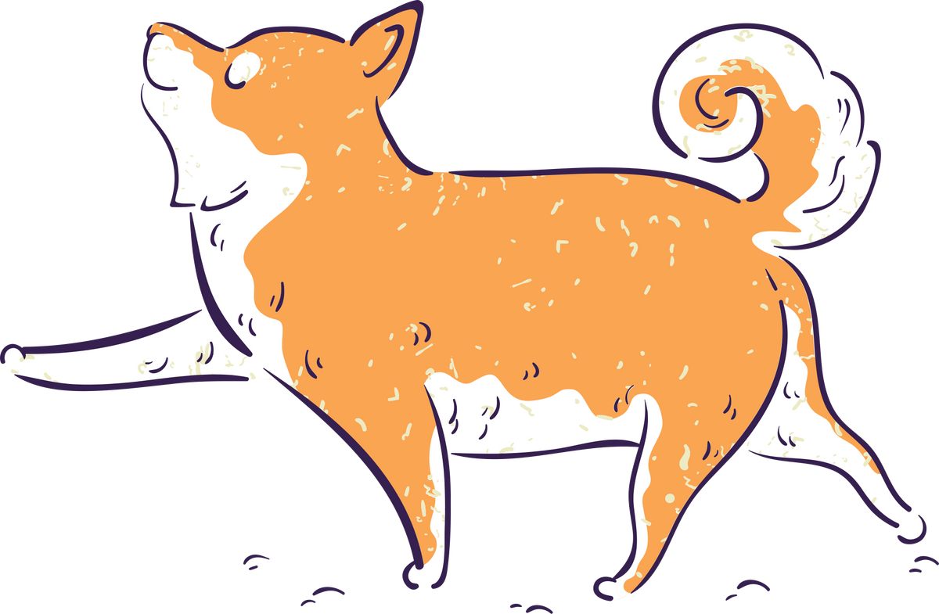

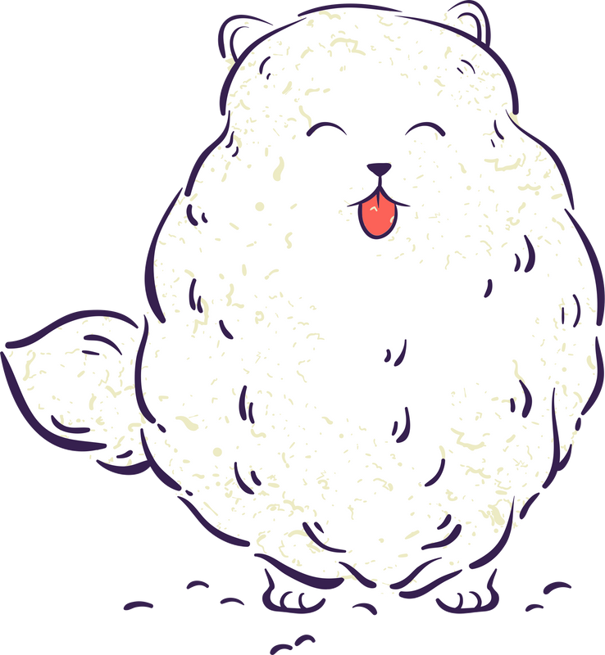

BÀI 8: VĂN BẢN NGHỊ LUẬN
TẠI SAO NÊN CÓ VẬT NUÔI TRONG NHÀ?

Slide 3


2. ĐỌC VĂN BẢN
Học sinh đọc nối tiếp các đoạn của văn bản.
Xem bảng kiểm kĩ năng đọc diễn cảm.

Slide 4
2. ĐỌC VĂN BẢN
BẢNG KIỂM KĨ NĂNG ĐỌC DIỄN CẢM
TIÊU CHÍ | CÓ | KHÔNG
Đọc trôi chảy, không bỏ từ, thêm từ.
Đọc to, rõ bảo đảm trong không gian lớp học, cả lớp cùng nghe được.
Tốc độ đọc phù hợp.
Sử dụng giọng điệu khác nhau để thể hiện được cảm xúc của người kể chuyện đối với nhân vật, sự việc.

Slide 5

3. KHÁM PHÁ VĂN BẢN
BÁO CÁO
4 nhóm lần lượt báo cáo kết quả thảo luận theo PHT số 1
Thời gian báo cáo mỗi nhóm: 5 phút
Sau khi lắng nghe, quan sát, ghi chép phần trình bày của nhóm bạn.

Slide 6





3. KHÁM PHÁ VĂN BẢN
a. Nêu vấn đề:
Câu hỏi: Trẻ con lới lên cùng những con thú cưng của mình có tốt hay không?
Đặt vấn đề bằng 1 câu hỏi thu hút sự chú ý và khơi gợi sự tò mò của người đọc.

Slide 7
3. KHÁM PHÁ VĂN BẢN
b. Giải quyết vấn đề:
  Thái độ vủa tác giả: đồng tình
  Lí lẽ: Những lợi ích của việc có vật nuôi trong nhà.
- Phát triển ý thức.
- Bồi dưỡng sự tự tin.
- Vui chơi và luyện tập.
- Bình tĩnh.
- Giảm stress.
- Cải thiện kĩ năng đọc.
- Tìm hiểu về hậu quả.
- Học cách cam kết.
- Kỉ luật.

Slide 8

3. KHÁM PHÁ VĂN BẢN
b. Giải quyết vấn đề:
  Bằng chứng:
Ví dụ: Nếu cá không được cho ăn, cá sẽ chết,... mùi khó chịu.
Những nghiên cứu khoa học cũng đã cho thấy nuôi chó sẽ giúp trẻ học tập và rèn luyện tính kỉ luật.
Bằng chứng chân thực, cụ thể.

Slide 9

3. KHÁM PHÁ VĂN BẢN
c. Tìm hiểu đề tài, chủ đề
d. Chia sẻ bài học về cách nghĩ và ứng xử của cá nhân
  Tình bạn được xây dựng dựa trên điểm chung về sở thích, đồng điệu tâm hồn
  Mỗi người bạn trong cuộc sống đều mang đến những trải nghiệm khác nhau
  Cần trân trọng tình bạn, không nên vì có bạn mới mà không quan tâm đến những người bạn trước đó
Đề tài
Chủ đề
Tình bạn
Ca ngợi tình bạn trong sáng, hồn nhiên của những chú chó. Tình bạn khiến cuộc sống trở nên ý nghĩa hơn

Slide 10
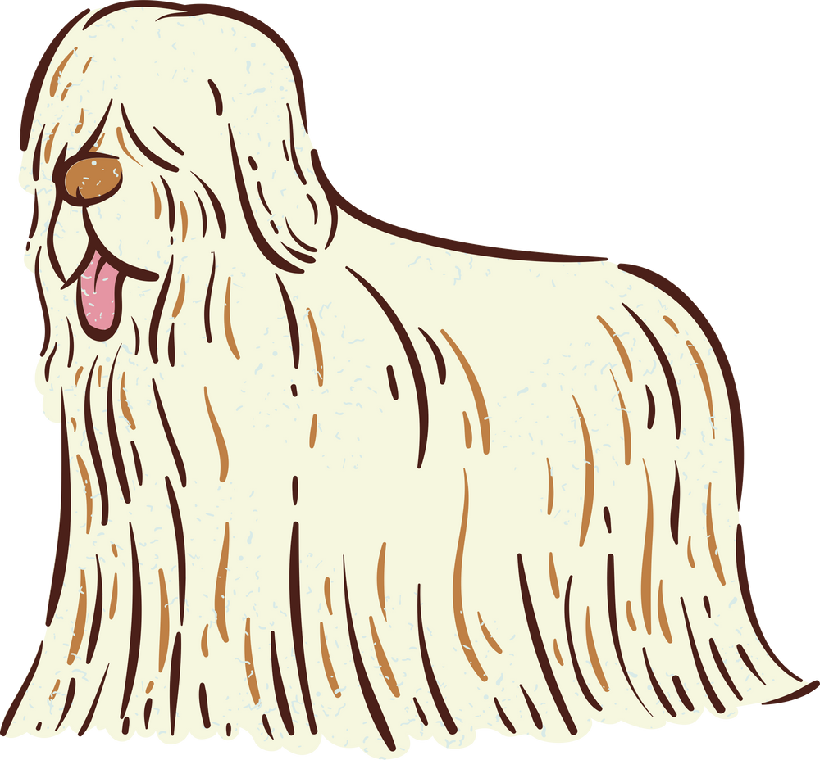
4. LUYỆN TẬP
THINK - PAIR - SHARE
Nội dung hai văn bản Tại sao nên có vật nuôi trong nhà? và Vì sao chúng ta phải đối xử thân thiện với động vật? có điểm gì giống nhau? Điểm giống nhau ấy có ý nghĩa gì đối với em?
  Suy nghĩ cá nhân: 2 phút
  Trao đổi theo cặp: 3 phút
  Trình bày trước lớp: 5 phút

Slide 11

4. LUYỆN TẬP
Nội dung hai văn bản Tại sao nên có vật nuôi trong nhà? và Vì sao chúng ta phải đối xử thân thiện với động vật?
Giống nhau ở chỗ cách đối xử thân thiện, có trách nhiệm với động vật.
Điểm giống nhau ấy mang lại bài học cho em về cách đối xử động vật và nhận ra được những lợi ích to lớn mà động vật đem lại cho cuộc sống con người.

Slide 12

5. VẬN DỤNG
  HS đọc mở rộng văn bản Thế giới sẽ ra sao nếu không có cây xanh? theo phiếu gợi dẫn ở nhà.
  Buổi sau báo cáo sản phẩm

Slide 13
CẢM ƠN!

